Slide 1
Surpass Rite
ジャンル アクションシューティング（TPS）
ターゲット CAPCOM
プラットフォーム PC
使用ツール DxLib/C++/Unity/Effekseer
制作期間 10月頭～12月末(企業提出用)
～ 1月末(作品展示会用)
目標 就職作品として提出できる作品を作る
参考ゲーム 3DS 暗殺教室 アサシン育成計画!!

Slide 2
ゲーム内の目的
制限時間内に敵を倒す！
倒し方を工夫しハイスコアを狙う!
参考作品動画
https://youtu.be/XzmV1WVtqGU?si=SVTgtqkkpFAillag&t=19

Slide 3
ゲーム概要
・制限時間(3分)の間に敵を倒しきる
攻撃手段はナイフ、銃、罠など
倒しきれたらゲームクリア、倒しきれなかったらゲームオーバー
・スコア機能有（残り時間、攻撃ポイント、プレイヤー残りHPの合計）
・MAX4人での協力プレイ（プレイヤー以外はNPC…～12月末
マルチプレイ …～1月末）
・通常攻撃
ナイフでの近距離攻撃と数種類の遠距離攻撃で攻撃をする
・罠攻撃
拾ったアイテムを使用して罠を仕掛ける/味方NPCを召喚する
・集中砲火
罠にかかった状態でロックオンすると集中砲火で攻撃をする

Slide 4
ゲームのアピール （このゲーム何が楽しいの？）
人によって遊び方を変えれる
・遠くから銃で中～遠距離
・ナイフで近接
・罠コンボを狙う
・集中砲火で敵のHPをガンガン減らす
・ハイスコアを目指した倒し方を探す
・NPC無し
複数人で連携を取り、敵を倒す(マルチプレイ用)
・会敵したら”敵ココ！”といったアイコンを出して
協力プレイ感を出す

Slide 5
技術アピール
・敵の倒し方を幅広く作る
銃・罠等に種類を作り、様々なギミックが作れることをアピールする
・3Dアクションゲームを作成する
3Dのゲームを作れることをアピールする
・NPCの挙動を作る
敵NPCに力を入れる_敵の移動はマップ各所にポイントを設置し、辿らせる
チャレンジしたいこと
・外部データを使用する
マップデータやアイテムなど
・演出面のクオリティをこだわる
Effekseerを使用してエフェクトを豪華にする
・等身モデルを使用し、アニメーションの切り替えやブレンドをできるようにする
（前回上手くいかなかったので）

Slide 6
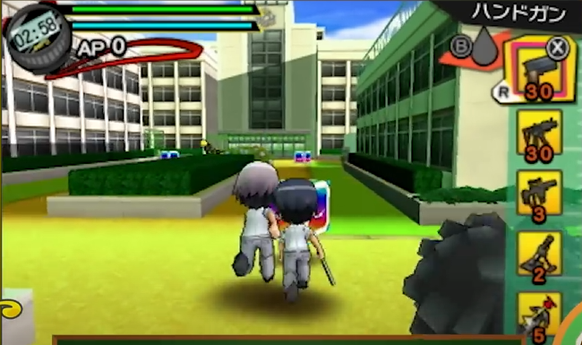
ゲーム画面
プレイヤーHP
選択中の武器を使用
プレイヤースタミナ
残り時間
攻撃ポイント
武器の切り替え
A
アイテム
アイテム使用
アイテム
アイテム
敵
敵アイコン
敵HP

Slide 7
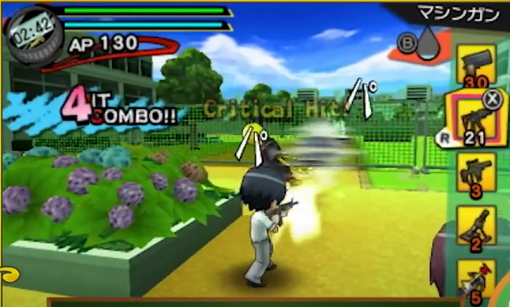
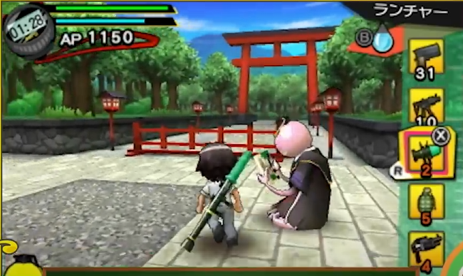
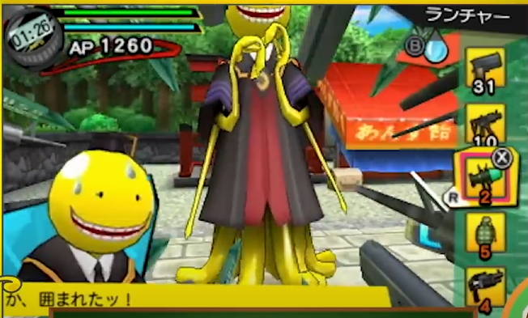
ゲーム画面
攻撃パターン
通常攻撃
罠攻撃
集中砲火
ボタンで通常攻撃
使用武器の切り替えができる
ボタン押している間敵をロックオンする
罠を仕掛ける
使用罠の切り替えができる
敵が罠にかかっている間に
ロックオンをすると
ボタン連打で集中砲火ができる

Slide 8
ゲーム詳細
武器の種類
ナイフ
ハンドガン
マシンガン
ショットガン
弾の数に上限があるので
マップ内にあるアイテムから回復する
また、威力と射程は各調整する
アイテムの種類
・妨害アイテム ・回復アイテム ・召喚アイテム
その場に留める系(凍り床,回転椅子) 体力回復 NPCを召喚する
移動させる系(地雷,びっくり箱) 弾薬回復
スタミナ剤
NPC(味方)
・召喚アイテムを使用すると、1つのアイテムに対し1人召喚する(最大3人)
・一定時間経過/HPが無くなると消滅する
・召喚時に武器を設定し、使用する武器によって攻撃距離を決める
・基本プレイヤーに追従し、敵と一定距離近づくと攻撃する。離れるとプレイヤーの近くに戻る

